Slide 1

TENERIFE WINTER SESSIONS GuarandingaTECH TenerifeDEV

Slide 2








NUESTROS PATROCINADORES
Web3 Island
Makers
Sponsors
#Thanks

Slide 3
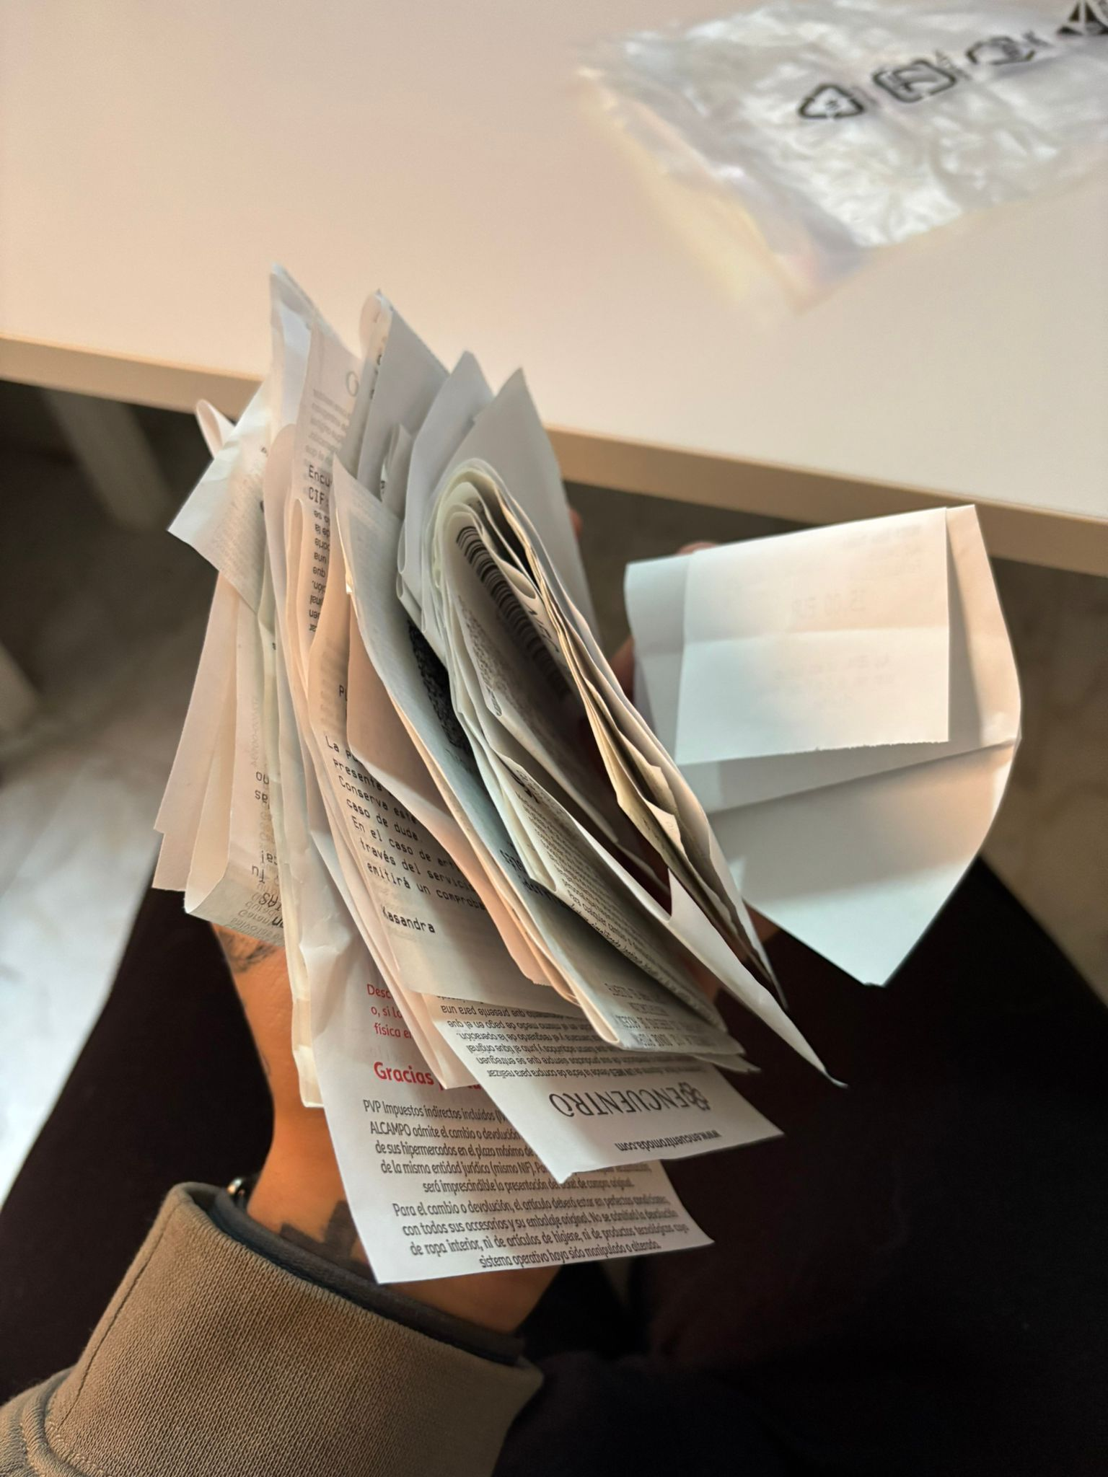
Yo, mi bot, la IA y los gastos de Navidad
Emiliano Montesdeoca
Microsoft MVP – Team Lead
@emimontesdeocaa

Slide 4
Agenda
Los intelequios
Los gastos
ReceiptAnalyzer
Stack
Qué mas?

Slide 5
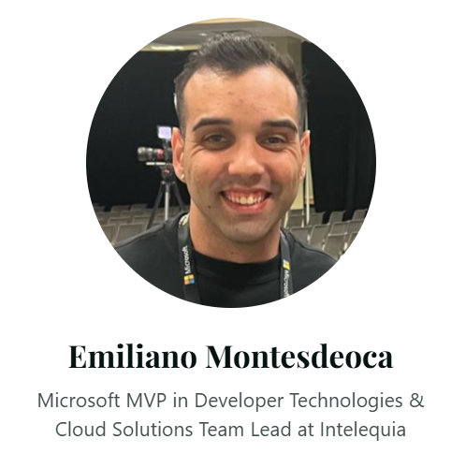
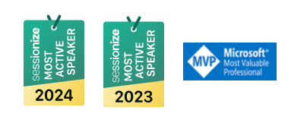

@emimontesdeocaa

Slide 6
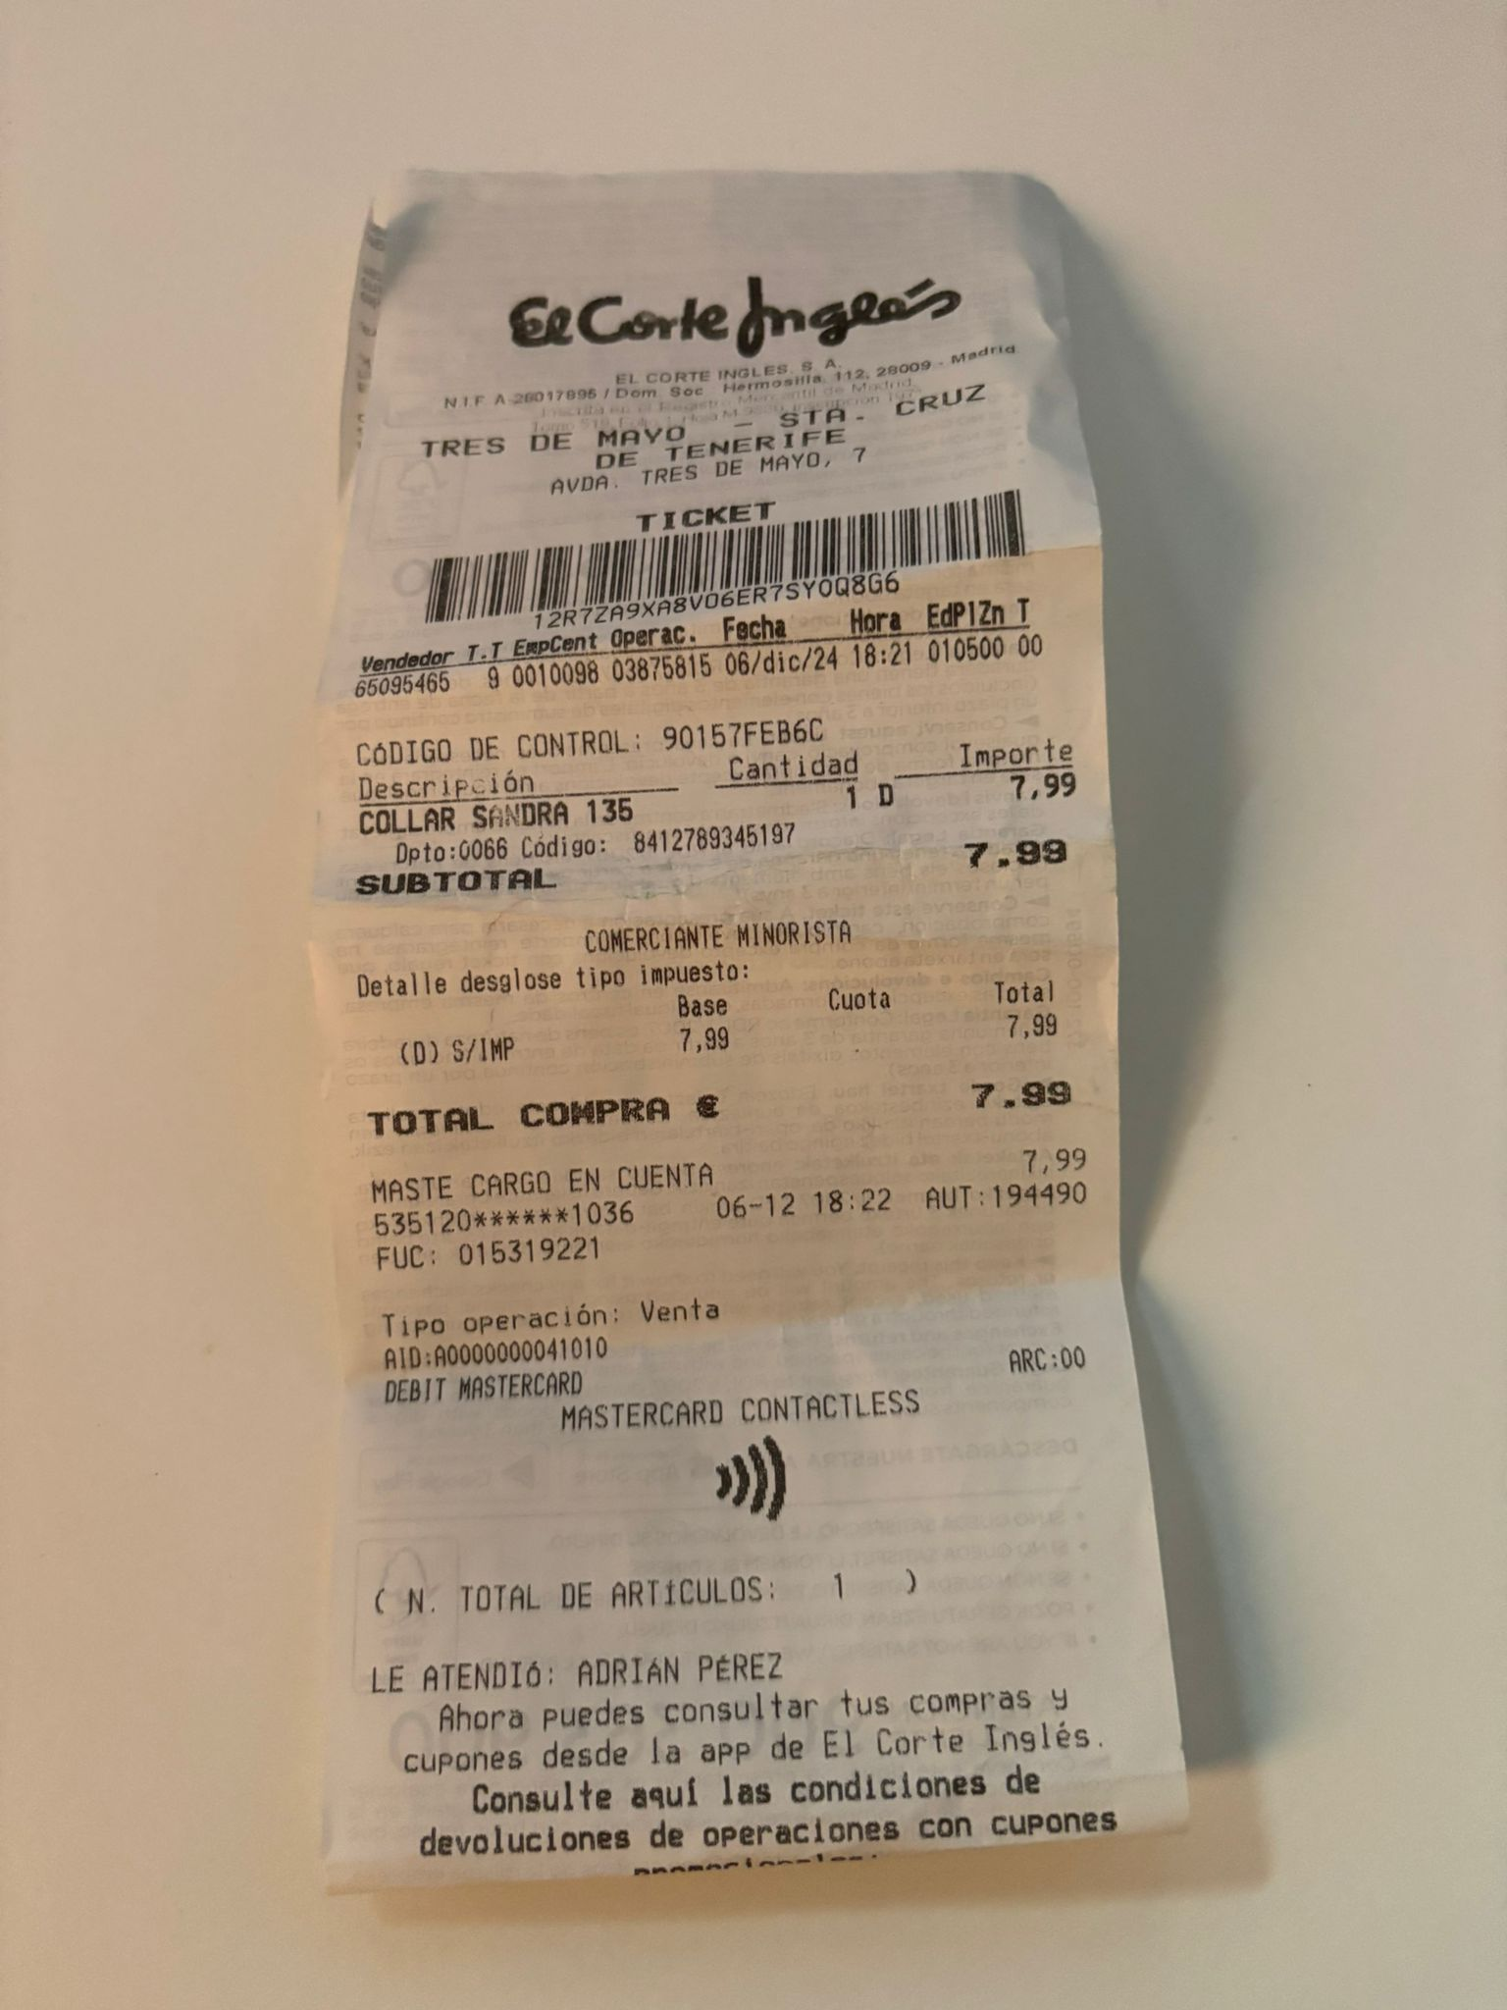
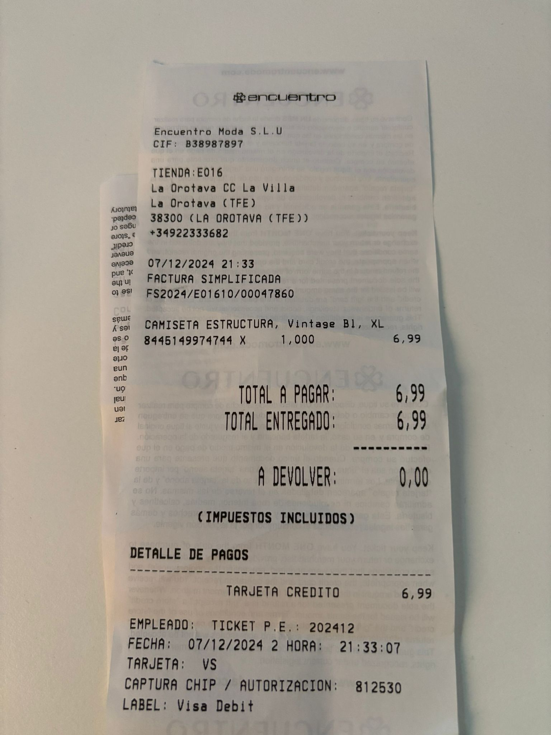
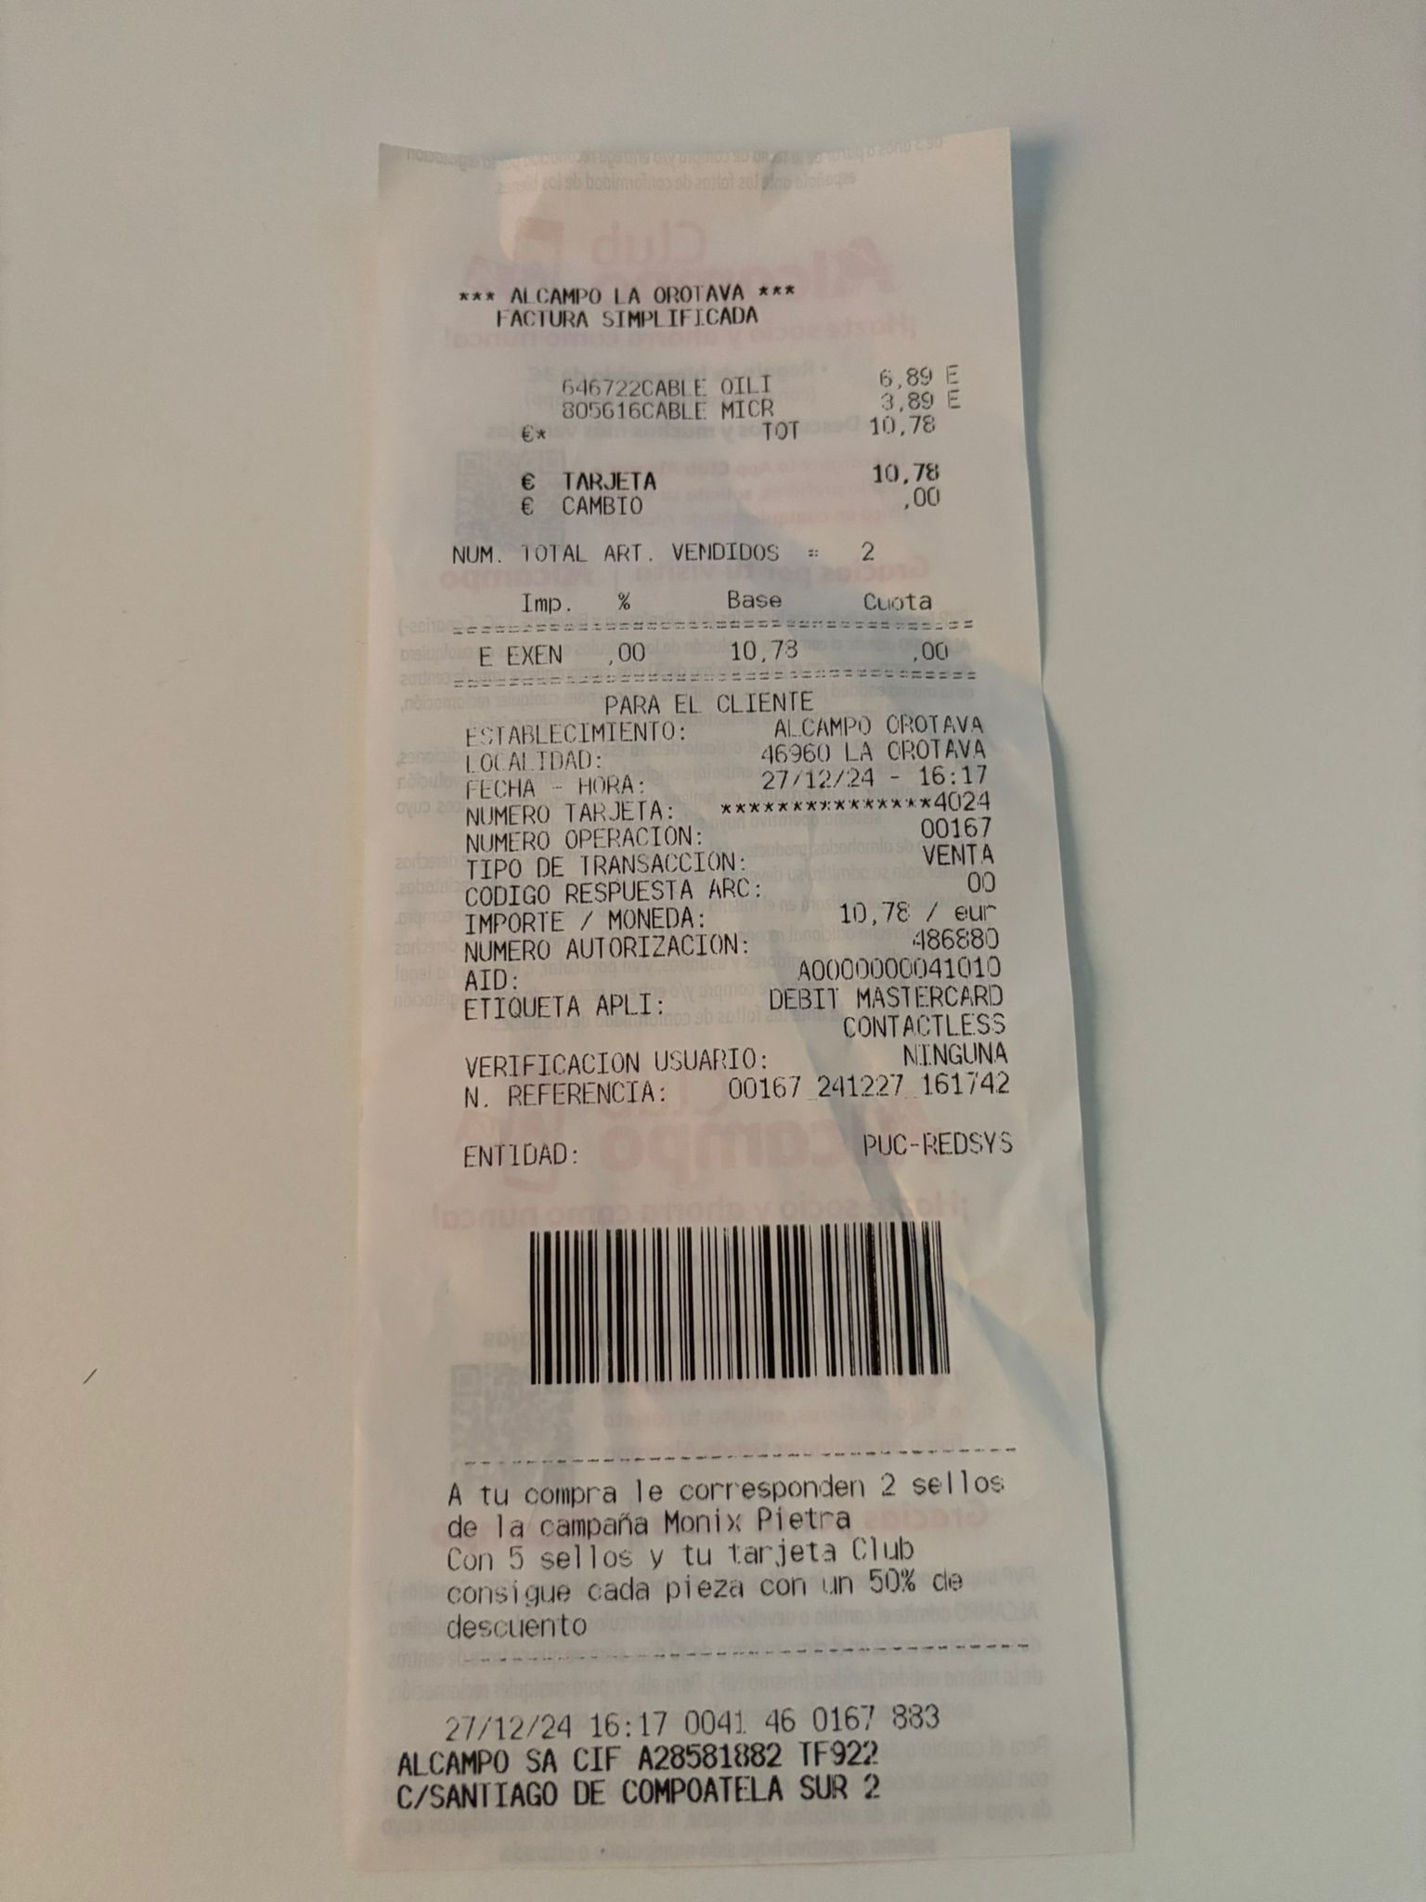
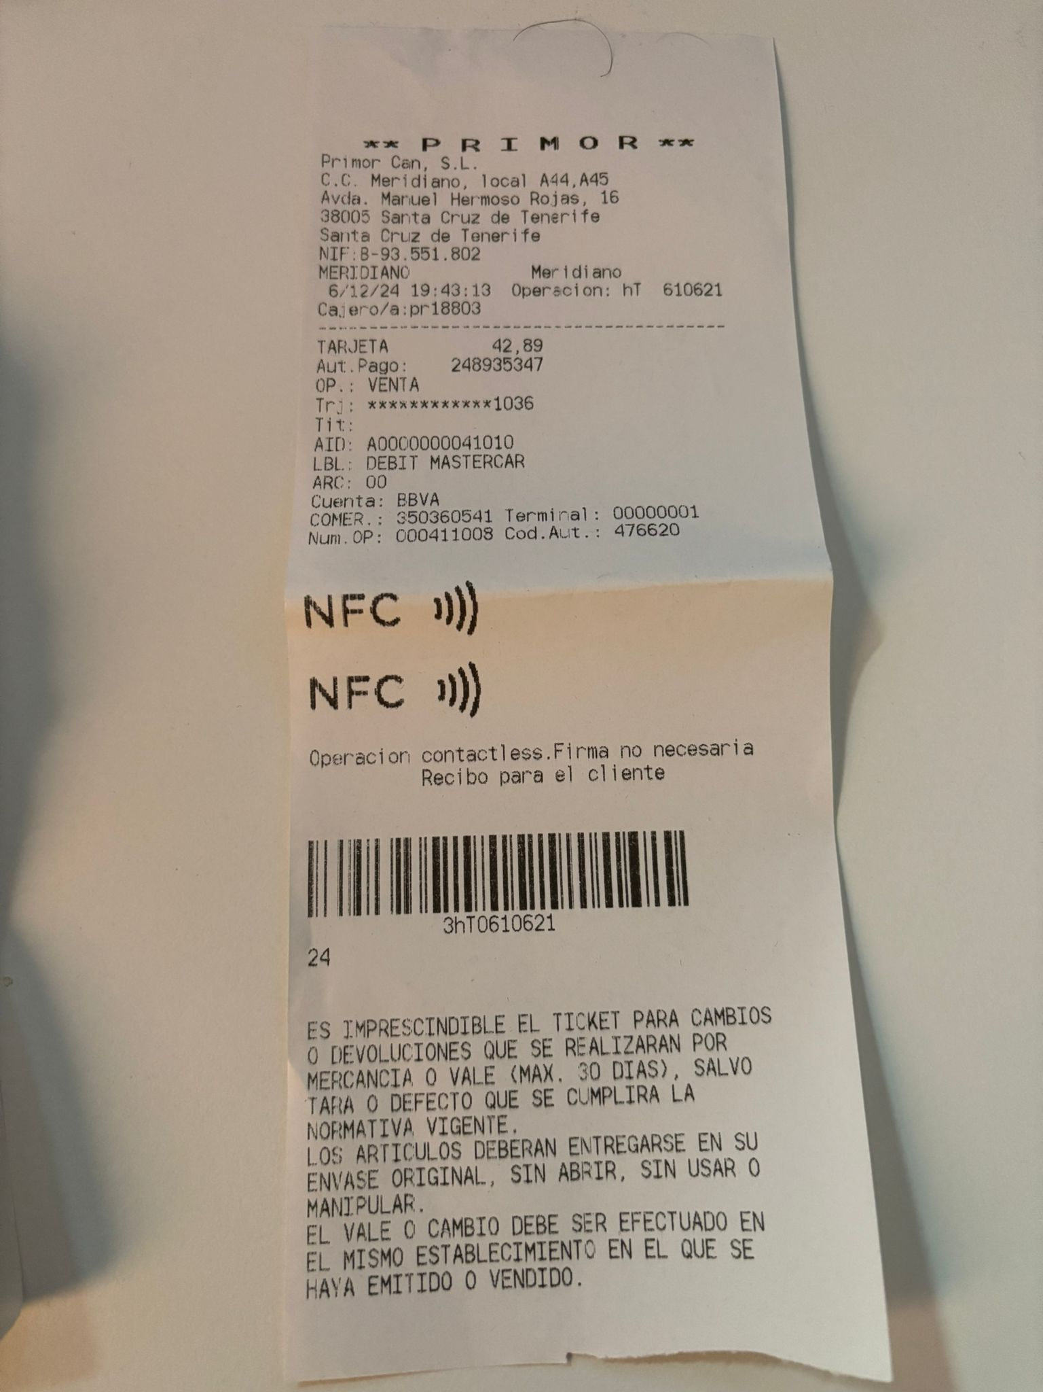
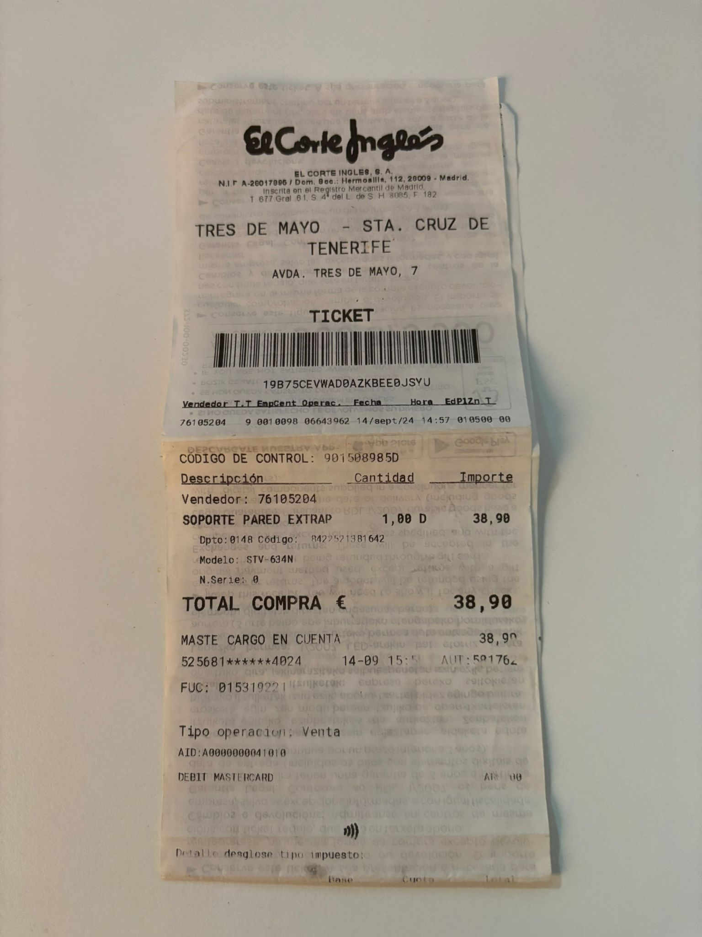
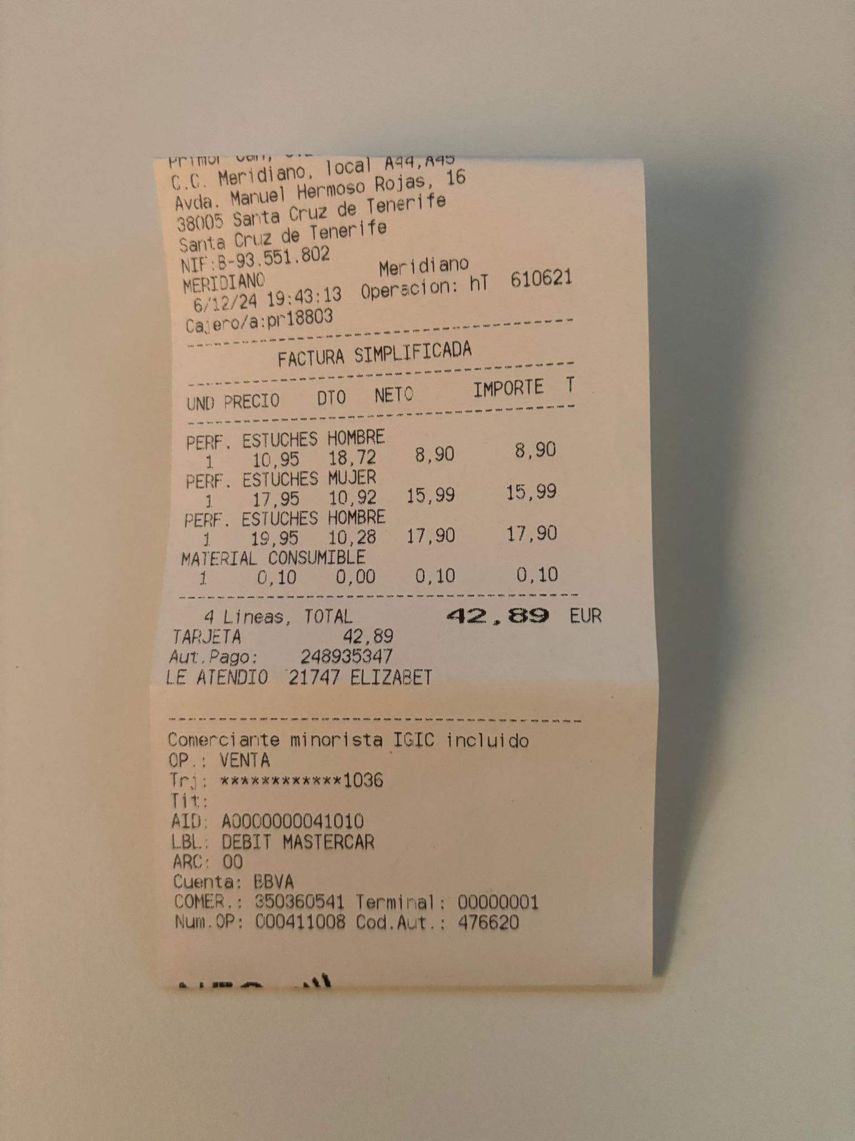
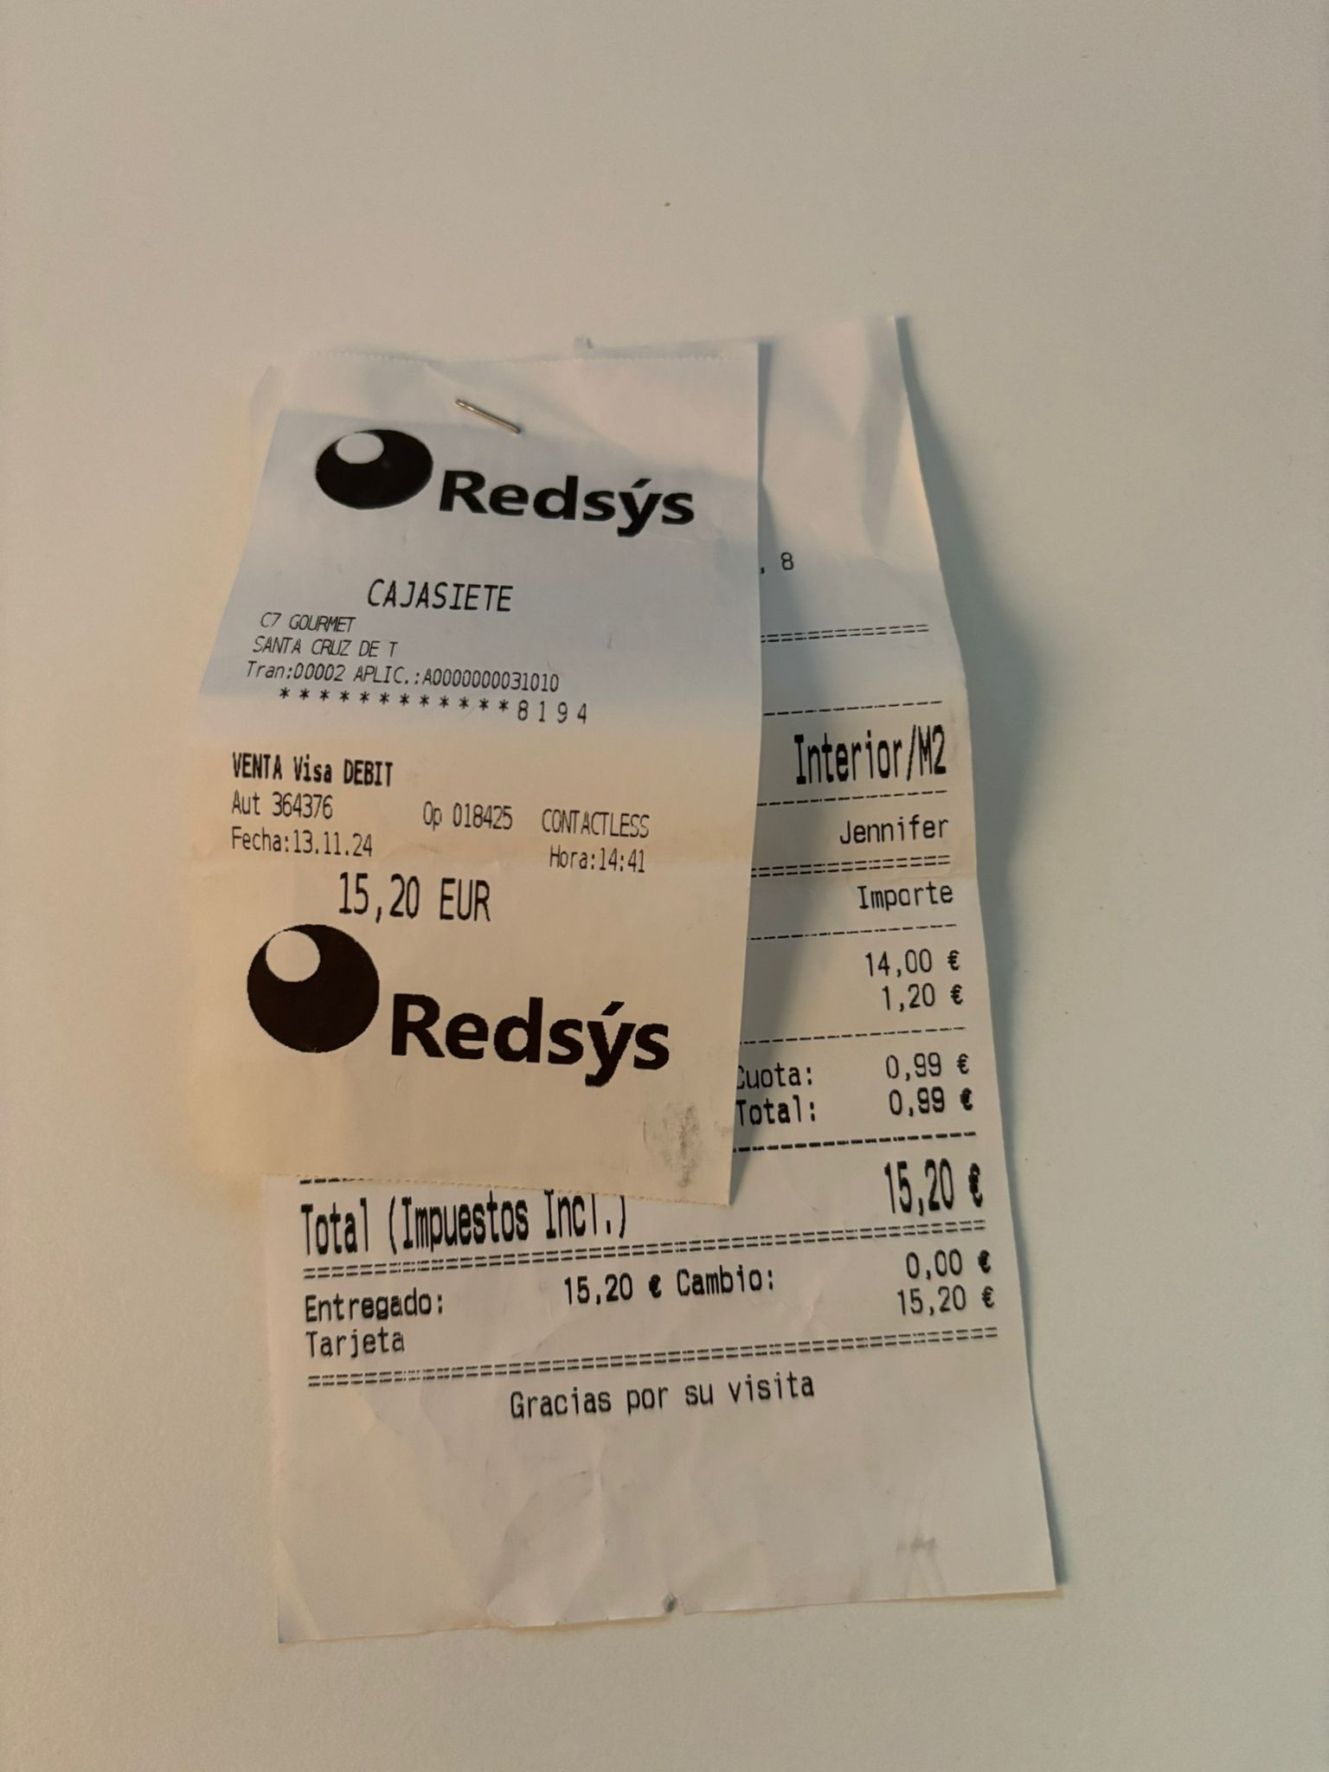
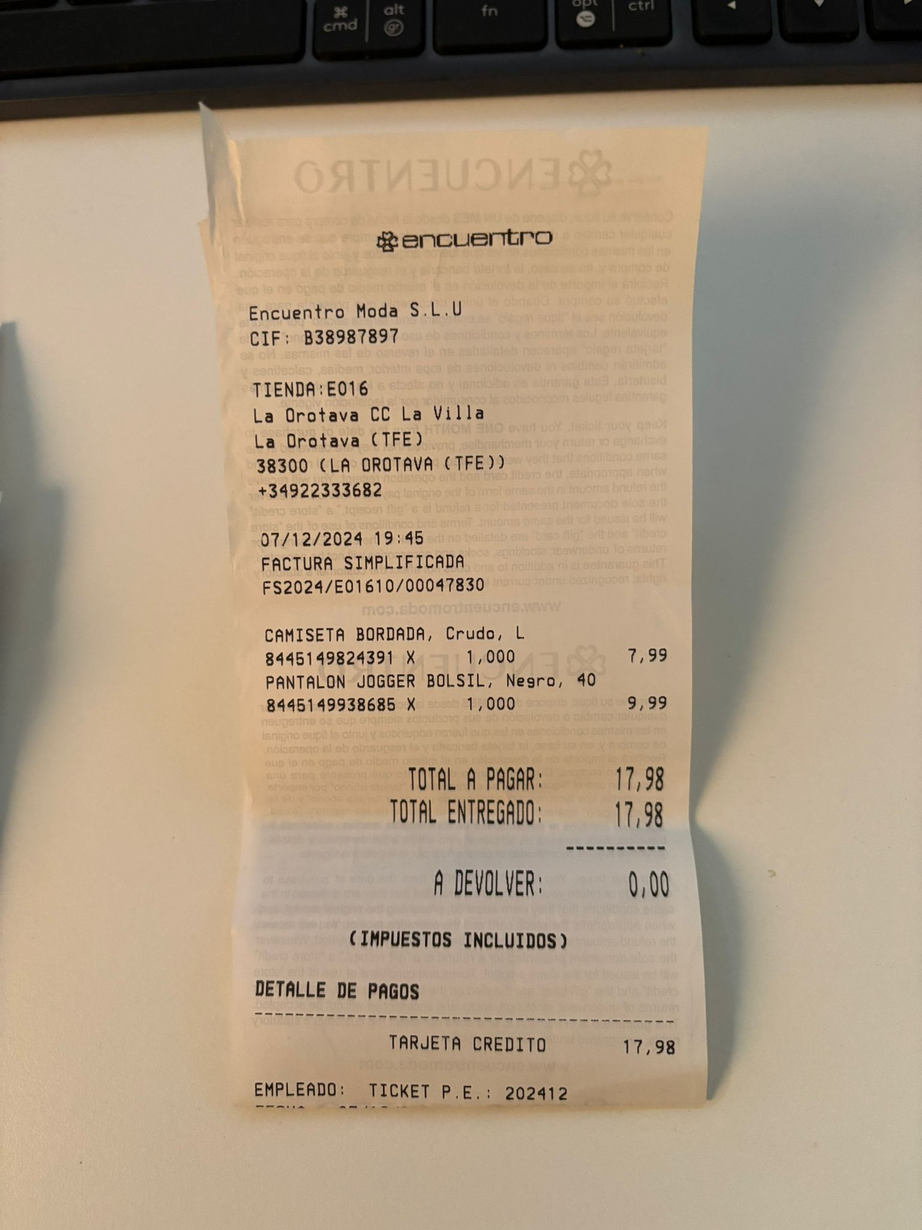
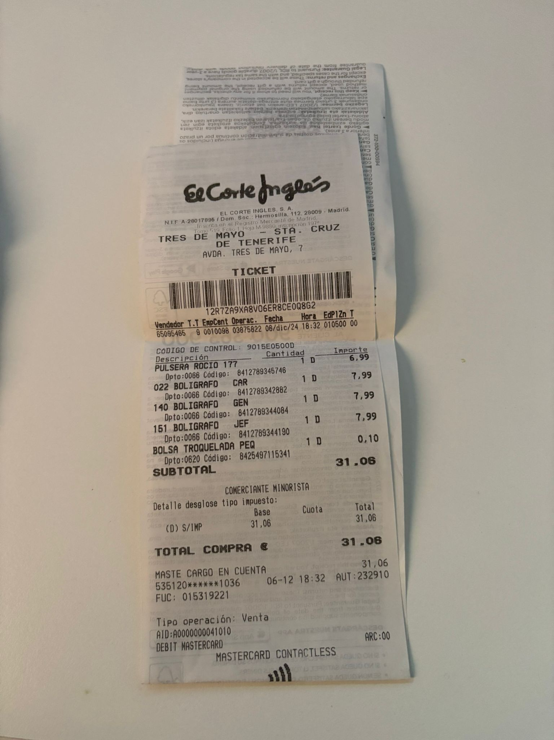
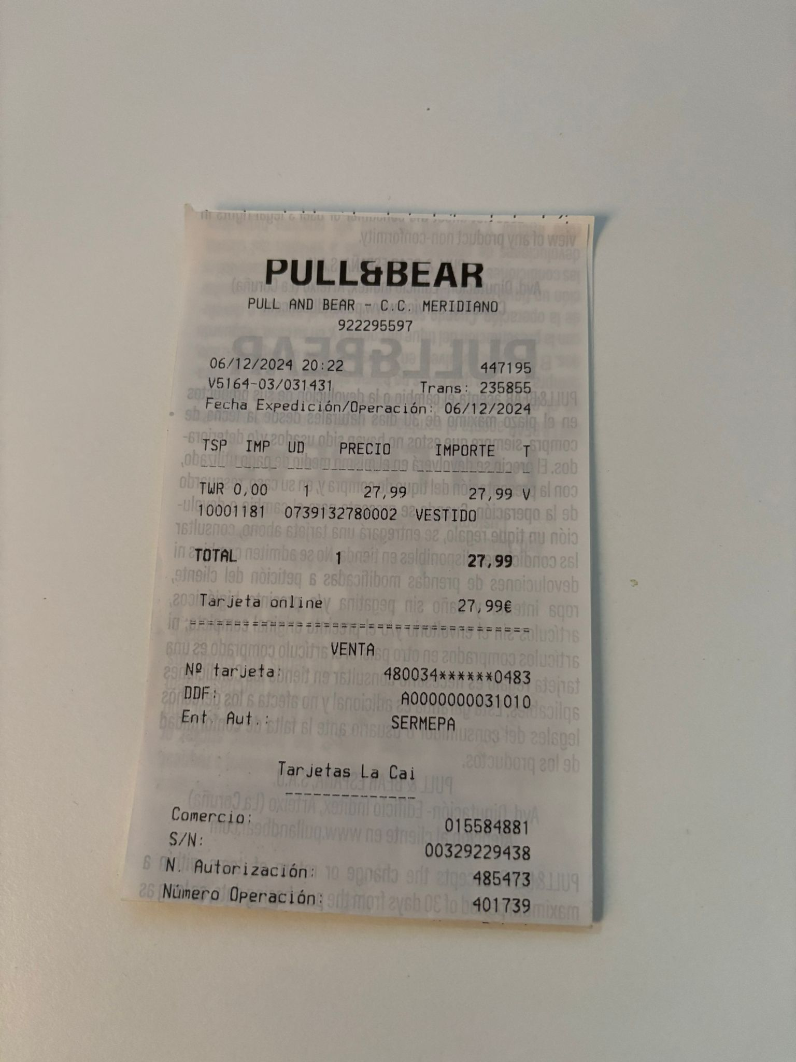
Los gastos 🤑
Navidad
Reyes
GASTOS 😈
Familia

Slide 7
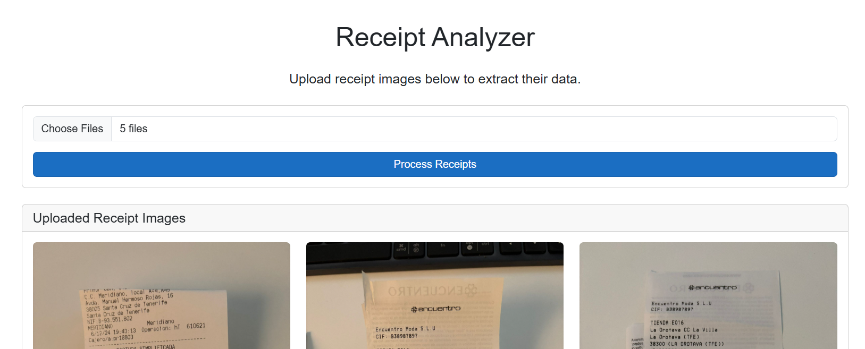
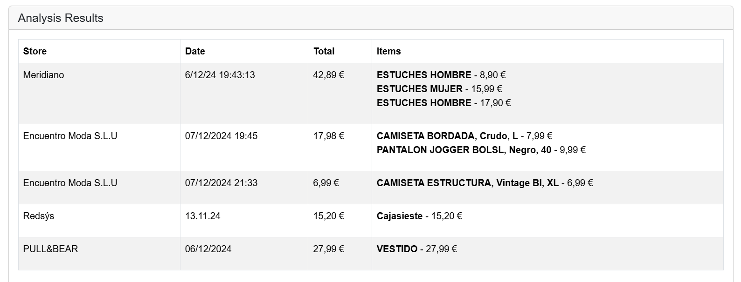

Slide 8



Stack – como esta montado?
.NET Aspire es un marco de desarrollo para construir aplicaciones nativas en la nube de manera eficiente y escalable en el ecosistema .NET.
Blazor es un framework de .NET para construir aplicaciones web interactivas y dinámicas usando C# en lugar de JavaScript.
Semantic Kernel es un SDK de Microsoft que permite integrar inteligencia artificial (IA) y modelos de lenguaje, como GPT, en aplicaciones para crear experiencias más inteligentes y contextuales.

Slide 9

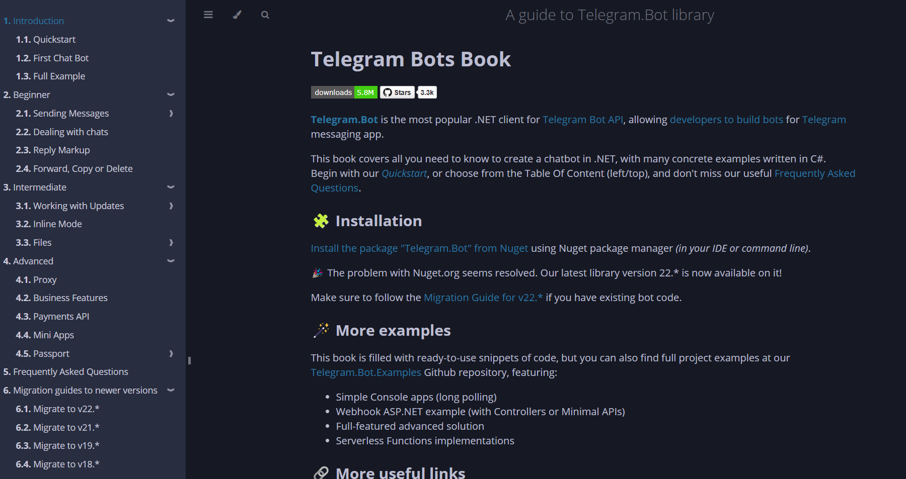
Y si lo hago un bot?

Slide 10
Demo time!
@emimontesdeocaa

Slide 11
Thanks!
@emimontesdeocaa

Slide 12
NUESTROS PATROCINADORES
Web3 Island
Makers
Sponsors
#Thanks

